Slide 1
PRAVOKOTNA PROJEKCIJA

Slide 2
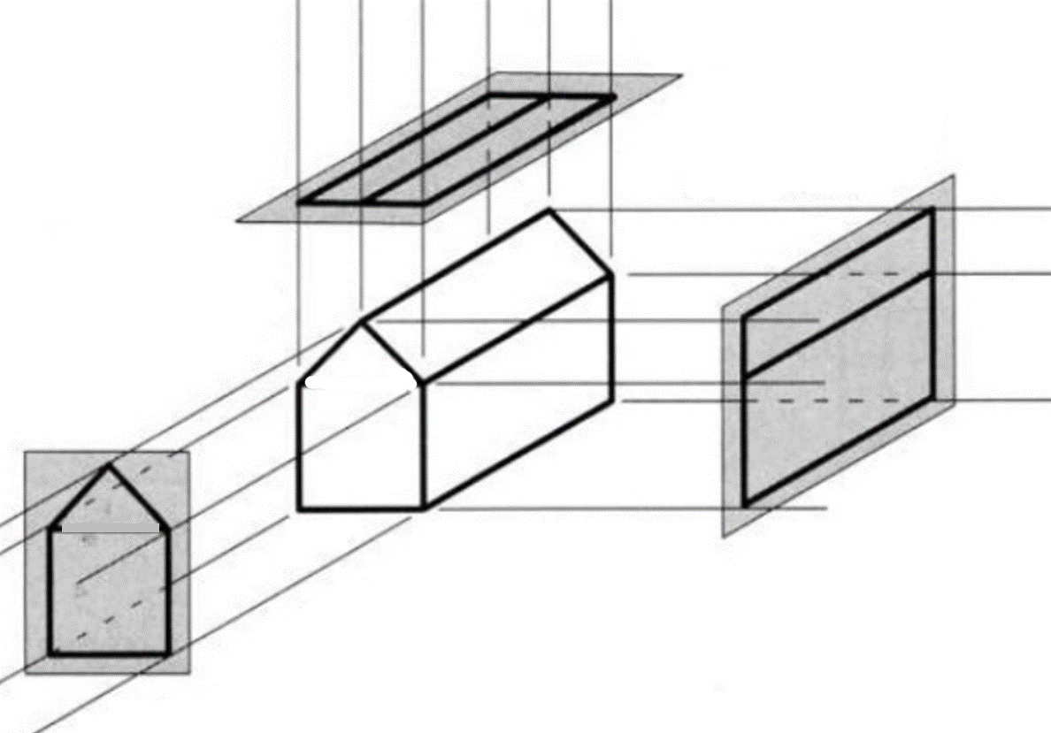
PRAVOTKOTNA PROJEKCIJA
POGLED OD ZGORAJ
TLORIS
POGLED OD SPREDAJ
NARIS
POGLED IZ LEVE SMERI
STRANSKI RIS

Slide 3
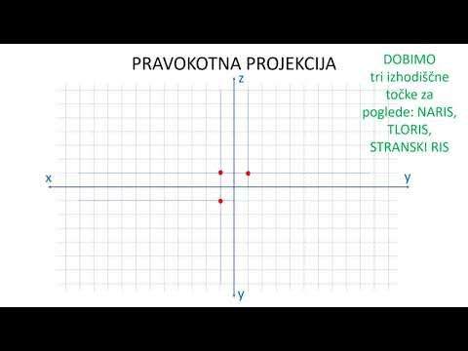
https://www.youtube.com/watch?v=3w96WHB95as&t=5s

Slide 4
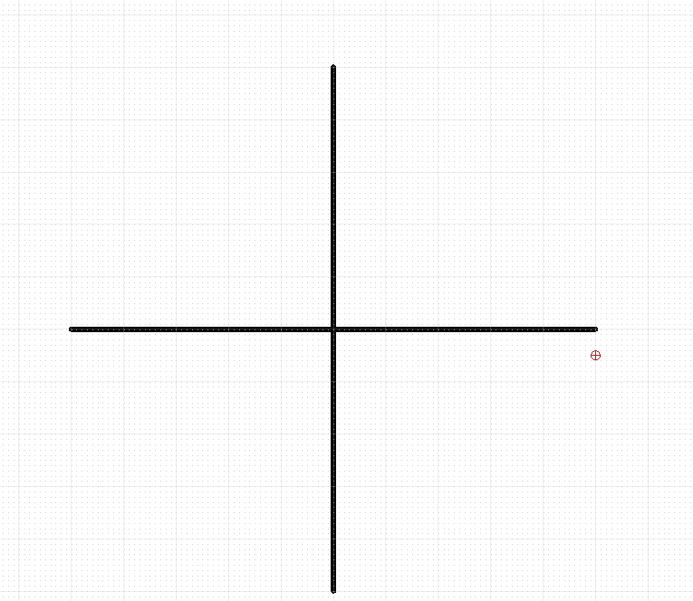
Narišemo dve pravokotni črti z debelo črto.

Slide 5
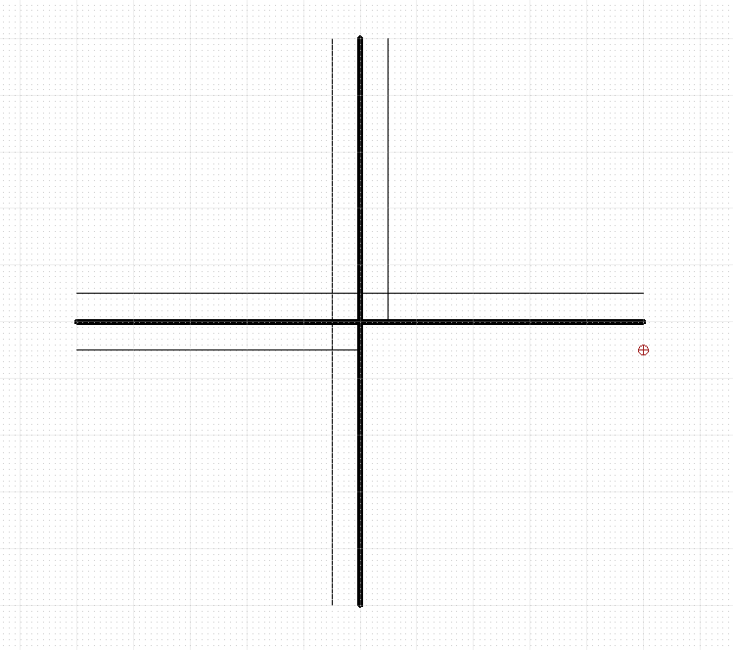
Narišemo pomožne črte, ki so odmaknjene od glavnih osi za 10 mm.

Slide 6
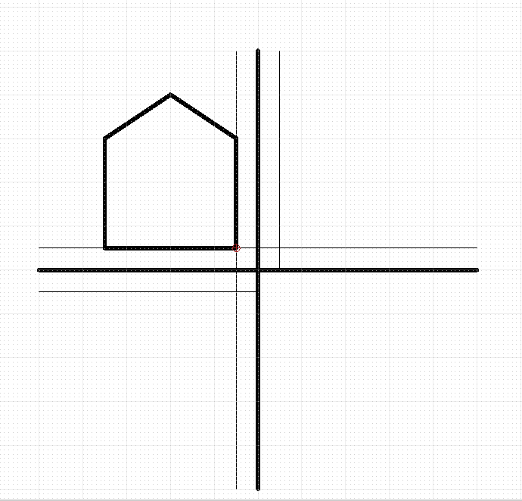
Iz rumene točke nanesemo
dolžino in višino.
POGLED OD SPREDAJ
NARIS

Slide 7
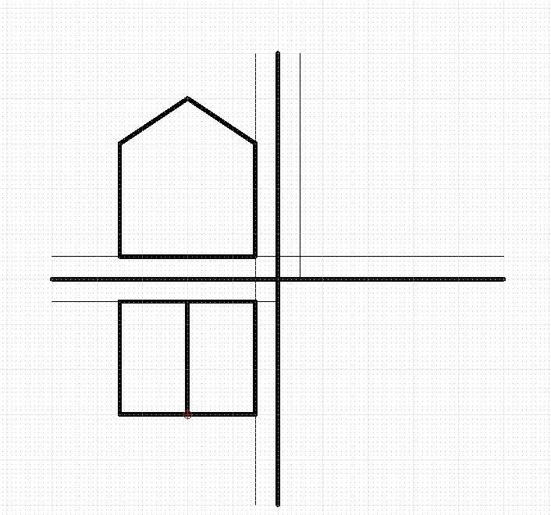
POGLED OD SPREDAJ
NARIS
POGLED OD ZGORAJ
TLORIS
Iz rumene točke nanesemo
širino. Dolžino smo narisali
že pri narisu.

Slide 8
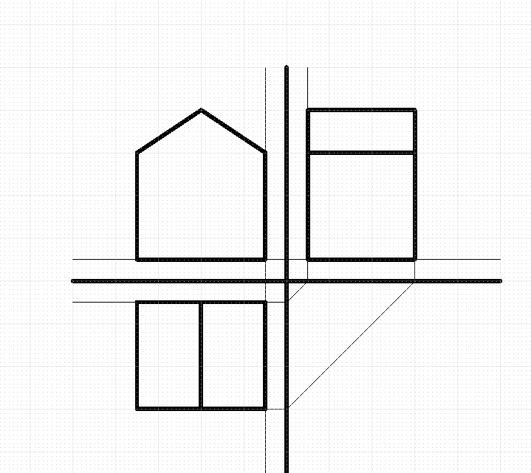
POGLED IZ LEVE SMERI
STRANSKI RIS
POGLED OD SPREDAJ
NARIS
Iz rumene narišemo
pravokotnik. Višino imamo
narisano iz narisa, širino pa
smo prenesli iz tlorisa.
POGLED OD ZGORAJ
TLORIS

